Slide 1
河蟹网订
组员： 谢玉 何璐瑶

Slide 2
目录
A
设计风格
B
网页功能讲解
C
项目分别总结

Slide 3
设计风格
A
网页配色
B
网页布局
C
布局细节
D
网页自适应

Slide 4
网页配色
正红色为点缀色
橘红色为辅色
橙色为主色
选择该三色的原因是因为，正红色为传统中国色，便采用这种颜色做店名的logo意为大气，橙色是一种明亮、健康、温暖、以及容易动人的色感，喜作装饰色，它鲜艳醒目，也有富贵吉祥之意，寓意店家财源滚滚，而橘红色可以说是红色与橙色的过渡色，这样三种颜色搭配混合，色彩不会太过突兀，反而可以互相映衬，而网页留白正好可以将三色很好的融合而不会因为三色太多造成眼花缭乱。

Slide 5
网页布局
导航栏+logo+菜单栏
我们采用的是布局布满页面，以前曾想过中间布局两边留白或是小区域展示，也有参考其他订餐网页，觉得尤其是餐饮的布局页面，布满局面不仅显得订餐网页的大气，而且可以将食品更完美的展示给顾客，任顾客尽情享受挑选的乐趣。
公告栏
浏览历史
纪录
商品种类
联系我们的
方式
版权

Slide 6
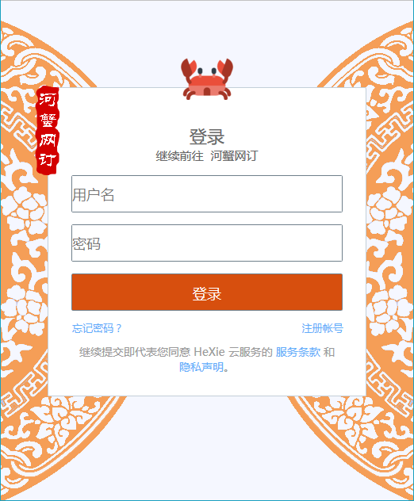
布局细节
1. 登录与退出之间放置一个动态小碗是因为，先登录再可以买食物吃，买好食物后就可以退出了，因为服务器没有提供注册接口，所以就默认都是老顾客，直接登录就好，而顶栏的登陆栏与尾栏的版权栏采取颜色一致的首尾呼应。
。
2 ps做的logo，而河蟹网订采用的是我们俩的姓氏的谐音，而logo旁边的图片“好好吃饭”，主题鲜明，一目了然，让顾客知道这就是一个单纯的订餐网站。
3.奇思妙想：公告区域包括顾客的浏览记录，以及联系我们的方式，公告采用ps做的动图喇叭喊话，以及随机颜色吸引顾客的眼球， 动态心跳，表示今日优惠的心动价，新品尝鲜栏表示我们商店一直在与时俱进，而且留有联系方式会虚心听从顾客建议。
4.登录界面： 我们的登录界面，采用的是弹出子网页，并且设计风格与父网页是同一款主题，包括
我们的logo设 计，插曲：原本背景是两张半张的河蟹，不过河蟹也代表我们俩，所以变放弃之前的
设计。

Slide 7
网页自适应
浏览器：支持 火狐 、谷歌5以上 IE9以上
分辨率：支持 1600*900 1366*768

Slide 8
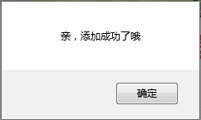
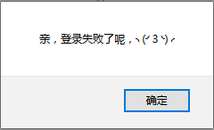
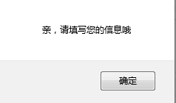
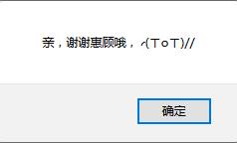
友好操作
登录失败时的提示
添加购物车
登录成功后的显示
下单信息填写不完整或为空时
退出时的提示

Slide 9
网页功能讲解
A
登录退出
B
历史浏览
C
D
加入购物车
商品详情
E
编辑购物车
F
结账

Slide 10
项目分别总结

Slide 11
THANK
YOU
吊胃口这么久了，是时候展示网页了

